Slide 1

Revue annuelle 2025
provinces ayant organisés des activités spécifiques ou approches innovantes: FAE, IPVS, stratégies spéciales et introduction des nouveaux vaccins (VAP, RR, etc)
Province du Kwango
Décembre 2025

Slide 2
Agenda
Présentation de la Province
Presentation des activités
Résultats obtenus (zones couvertes, impact sur la couverture)
Facteurs de succès
Défis rencontrés
Bonnes pratiques à capitaliser
Analyse FFOM
Recommandations pour 2026
2

Slide 3
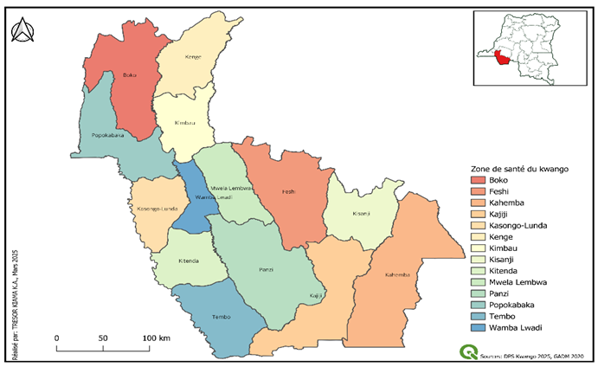
Profil de la DPS Kwango
Nombre d’antennes PEV : 2 (Kahemba et Kenge)
Nombre de ZS : 14 ZS , FAE : 0 ZS
Nombre d’AS :Total : 361, FAE : 0 ZS
Nombre d’ESS : 760 ETS
Nombre d’ESS qui vaccinent : 717(94%) Total , FAE (0)
Pop totale : 3.175.308 hab
Superficie : 89.456 km²
Densité : 36 hab/ km²
Pop de 0-11 mois :110.818 Enf
Pop de 12-23 mois : 95.259 Enf
Pop de 0-59 mois : 600.133 Enf
Couverture en MCF : 84%
Séances de vaccination planifiées: fixe (15046/15466: 97%), avancée (9559/9929: 96%), Mobile (69/87: 79%), point de concentration (…), OVM (0)
Existence du plan de contextualisation FAE DPS: Non
% des ZS ayant intégré les activités FAE dans le PAO : 0%
3

Slide 4
Presentation des activités
Activités spécifiques ou approches spéciales | Description | Objectifs | Perimetre d’intervention
1. Approche Enfant pour Enfant ( en sigle Epe+) | Pour améliorer la qualité de la vaccination de routine, AVS , recherche active des enfants ZD et ESV dans les ménages de la province du Kwango | Général: Renforcer le succès provincial pour la génération de la demande vaccinale par les populations du Kwango | Communautaire, EPST/Ecoles,
 |  | Spécifiques: sensibiliser 90% des enseignants , des parents et des enfants à l'âge scolaire pour le succès de la génération de la demande vaccinale | Etablissements scolaires, ménages
 |  | Créer 90¨% des points focaux au niveau des établissements scolaires pour la réception des informations des ménages en rapport avec la génération de la demande vaccinale | Etablissements scolaires
 |  | Renforcer la collaboration multisectorielle entre la santé, EPST, Taskforce communication , société civile,…. | Etablissements scolaires et ESS , Task Force Communication et Société civile
 |  | Sensibiliser 90% des organes de suivi à domicile (Enfants scolarisés, enseignants, Directeurs, …) | Etablissements scolaires
4

Slide 5
Presentation des activités
Activités spécifiques ou approches spéciales | Description | Objectifs | Perimetre d’intervention
2. Implication des leaders de la milice Mobondo dans les activités de la vaccination ( BOKO et POPOKABAKA) | Faciliter le bon déroulement et le succès des activités de vaccination dans les AS insecure de BOKO et POPOKABAKA. | Général : Atteindre tous les enfants cibles dans les 2 ZS insecure. Spécifiques : Sensibiliser 100% des leaders de la milice MOBONDO, Obtenir l’adhésion de 100% des leaders de la milice mobondo. Impliquer 10% des acteurs de la milice mobondo dans les activités de la vaccination et de la communication. | Les AS insecure de boko et popokabaka) : IPONGI, DINGA ,KASINSI ,MUTOMBO ,TSAKALA MBEWA , KINGUNZI , IYIMBI YANGA , IBANDA NGOY…
5

Slide 6
Résultats obtenus: couverture vaccinale de routine 2024 - 2025
ANNEE | Antigènes
 | BCG | VPO0 | VPO1 | VPO3 | Penta1 | Penta3 | PCV131 | PCV133 | VAA | VAR1
2024 | 112911 (91,6%) | 99446 (92,4%) | 102165 (95%) | 96756 (90%) | 104168 (96%) | 98687 (91%) | 103365 (96,1%) | 98277 (94,4%) | 96794 (90%) | 98943 (92%)
2025 | 103874 (99%) | 87576 (96%) | 93563 (102) | 88224 (96%) | 91558 (100%) | 86419 (94%) | 88767 (98%) | 85261 (93%) | 87501 (96%) | 87516 (96%)
Source : Plate-forme DHIS2
6

Slide 7
Résultats obtenus: Identification et récupération des enfants perdus de vue
Identification |  |  | Enfants récupérés
ANNEE | Zéro dose | ESV | Zéro dose | ESV
2024 | 22.124 | 9.209 | 11.857 | 5.130
2025 | 663 | 5.139 | 309 | 4.152
Commentaire: La province a récupérer 11.857 enfants zéro dose sur 22.124 et 5.130 sur 9.209 enfants sous vaccinés en 2.024. En 2025 309 ZD contre 4.152 ESV sur 663 et 4.152 déjà récupérer pendant 10 mois.
7

Slide 8
Résultats obtenus: Identification et récupération des enfants perdus de vue
Autres résultats de processus
1140 enseignants des provinces éducationnelles de Kenge 1 et Popokabaka ont bénéficiés de la formation ;
285 écoles ont été ciblées pour le projet;
55,451 élèves ont été sensibilisées dont 38 929 dans Kenge et 16 522 élèves dans Popo ;
Ces élèves , dotés des supports , ont à leur tour sensibilisé leurs familles sur la vaccination et son importance;
Les ECZ dans les ZS ciblées (MCZ, IS et les AC) et tous les IT et ITA ont participé au projet ;
Toutes les cellules d’animation communautaires ( CAC).
8

Slide 9
Résultats obtenus: Approche Enfant pour enfant
Intervention | Nombre ZS couvertes | Nombre enfant identifié |  | Nombre d’Enfants récupérés |  | Contribution dans la CV
 |  | ZD | SV | ZD | SV | DTC1 | DTC3
Approche Epe+ | Kenge | 633 | 635 | 576 | 559 | 91% | 88%
Approche Epe+ | Popokabaka | 189 | 436 | 181 | 214 | 96% | 49%
Total |  | 822 | 1071 | 757 | 773 | 92% | 72%
9

Slide 10
Résultats obtenus: autres interventions spécifiques (stratégie spéciale, introduction des nouveaux vaccins)
Intervention | Zone de santé | Objectifs (70%) | Résultats obtenus VAP1 | Résultats obtenus VAP2 | Résultats obtenus VAP3 | Contribution dans la CV
Introduction du VAP | BOKO | 70% | 2832 (49%) | 2185 (38%) | 1588 (28%)
Introduction du VAP | FESHI | 70% | 1951( 49%) | 1263 (32%) | 700 (18%)
Introduction du VAP | KAHEMBA | 70% | 4868 (69%) | 3617(51%) | 2712(39%)
Introduction du VAP | KAJIJI | 70% | 2020 (48%) | 1518 (17%) | 991(24%)
Introduction du VAP | KASONGO LUNDA | 70% | 2453 (55%) | 1674( 37%) | 1009(23%)
Introduction du VAP | KENGE | 70% | 5407(71%) | 3948 (52%) | 2857 (38%)
Introduction du VAP | KIMBAU | 70% | 3800(69%) | 2842 (51%) | 1726 (31%)
Introduction du VAP | KISANJI | 70% | 2090 (65%) | 1685 (52%) | 1228 (38%)
Introduction du VAP | KITENDA | 70% | 2960 (70%) | 2222( 53%) | 1225 (29%)
Introduction du VAP | MWELA LEMBWA | 70% | 1716 (64%) | 811(30%) | 481 (18%)
Introduction du VAP | PANZI | 70% | 2514 (53%) | 1799 (38%) | 668 (14%)
Introduction du VAP | POPOKABAKA | 70% | 2555 (51%) | 1398 (28%) | 606 (12%)
Introduction du VAP | TEMBO | 70% | 404 (15%) | 169 (6%) | 88 (3%)
Introduction du VAP | WAMBA LUADI | 70% | 1606 (53%) | 1053 (34%) | 614 (20%)
Total DPS |  | 70% | 37176 (58%) | 26184 (41%) | 16493 (26%)
10

Slide 11
Facteurs expliquant la performance (leadership, mobilisation communautaire, intégration, supervision)
11

Slide 12
Description de la bonne pratique, personnes impliquées
Implication et engagement des APA, leaders communautaires et religieux dans les activités de la vaccination et communication;
Implication d’au moins 10% des acteurs de la milice mobondo dans les activités de la vaccination et de la communication;
Implication des leaders réfractaires convertis dans les activités de vaccination a permis de réduire les refus et de rattraper les enfants(Chef spirituel des Eglise des noirs);
Implémentation de l’approche Enfant pour enfant;
Fidélisation de la cible par le monde communautaire( zone de santé de Feshi);

Slide 13
Problèmes résolus par la bonne pratique
Faible identification et récupération des enfants ZD et ESV;
Nombre élevé d’enfants ZD(822) et ESV(1071);
Difficulté d’accessibilité dans les zones de santé à sécurité compromise(Boko et Popokabaka);

Slide 14
Résultats de la bonne pratique
Réduction de 92% des enfants ZD et réduction de 72% ESV dans les zones de santé d’intervention(Popokabaka et Kenge);
Disponibilité en vaccin et autres intrants dans les zones de santé;
Bonne couverture vaccinale dans les zones d’insécurité(Boko et Popokabaka/Citer les AS concernées/ZS);

Slide 15
Recommendation pour la replication
Pérenniser l’ approche innovante( Enfant pour enfant et fidélisation de la cible par le monde communautaire) dans les deux zones de santé;
Mobilisation des ressources en vue du passage à l’échelle de l’ approche innovante dans les 12 autres zones de santé;

Slide 16
Défis rencontrés
Financement sécurisé;
Couverture en connectivité internet et téléphonique;
Etat de certaines routes;
Mobilité (ECP, ECZ, …)
16

Slide 17
Analyse FFOM
Activités spécifiques | Forces | Faiblesses | Opportunités | Menaces
1. . Approche Enfant pour Enfant ( en sigle Epe+) | Identification et récupération des enfants avec l’implication des enfants scolarisés | Non extension de l’approche dans les 12 autres zones de santé | Unicef
 | Collaboration multisectorielle (Santé, EPST, Taskforce communication, Société civile,..) | Faible tenue des reunions du comité provincial multisectoriel
2Implication des leaders de la milice Mobondo dans les activités de la vaccination ( BOKO et POPOKABAKA) | Amélioration des couvertures vaccinales dans les deux zones à sécurité compromise
17

Slide 18
Recommandations pour 2026
Niveau central:
Rendre disponible des fonds sécurisés;
Plaidoyer auprès des PTF pour passage à l’échelle de l’approche;
Doter la coordination Provinciale et les zones de santé en véhicules et moto;
Niveau intermédiaire :
Pérenniser l’approche dans les deux zones de santé;
Implémenter l’approche dans les 12 autres zones de santé restatntes;
18

Slide 19
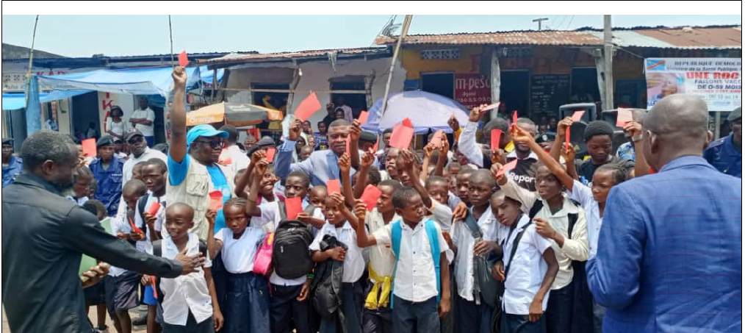
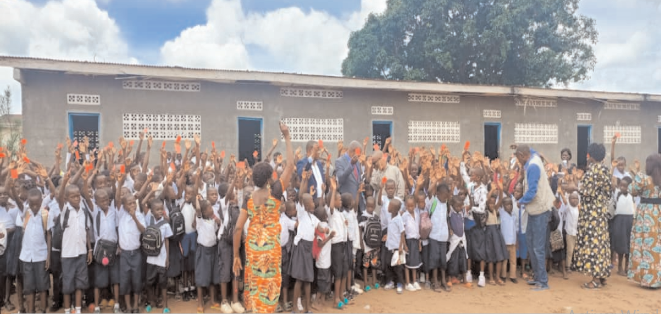
Images d’illustration de l’approche Epe+
Inauguration de la radio communautaire au marché Kenge
Sensibilisation des éleves à l’Ecole Lunungu

Slide 20
Merci

